Slide 1

Thứ năm ngày 23 tháng 9 năm 2021
Tập đọc
Người ăn xin
Theo TUỐC-GHÊ-NHÉP

Slide 2

KHỞI ĐỘNG:
1. Bạn Lương viết thư cho Hồng để làm gì?
Bạn Lương viết thư cho bạn Hồng để chia buồn với bạn.
2. Bạn Lương đã an ủi bạn Hồng như thế nào?
Mình tin rằng theo gương ba, Hồng sẽ vượt qua nỗi đau này. Bên cạnh hồng còn có má, có cô bác và có cả những người bạn mới như mình

Slide 3
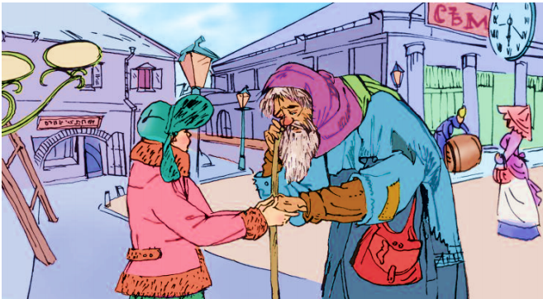


Slide 4





Tập đọc
Người ăn xin
Tuốc – ghê - nhép

Slide 5
Yêu cầu cần đạt
1. Đọc đúng các tiếng, từ khó hoặc dễ lẫn
2. Đọc trôi chảy toàn bài, ngắt nghỉ đúng; đọc diễn cảm và nhấn giọng ở những từ gợi tả
3. Hiểu các từ khó và nội dung bài tập đọc.
4. Giáo dục học sinh cách giao tiếp, ứng xử lịch sự trong, biết cảm thông với hoàn cảnh khó khăn của người khác.

Slide 6
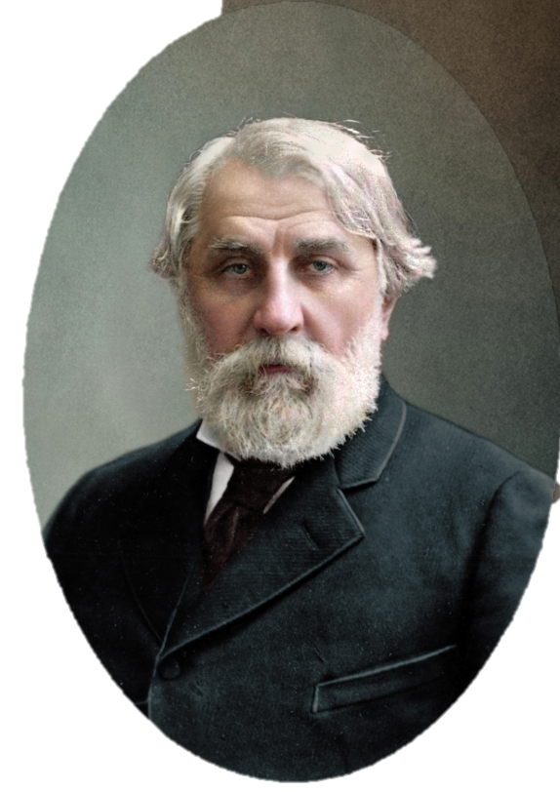
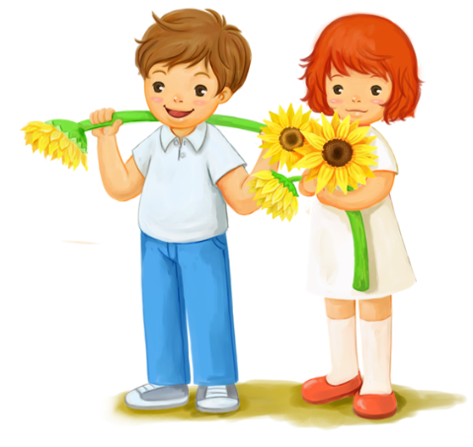

 Tuốc-ghê-nhép là một nhà văn và nhà soạn kịch nổi tiếng của Nga thế kỉ XIX.
 Truyện ngắn “Người ăn xin” được ông sáng tác năm 1884 là một trong những tác phẩm nổi tiếng của ông.
Nhà văn
Tuốc-ghê-nhép
(1818-1883)

Slide 7

Người ăn xin
“
Lúc ấy, tôi đang đi trên phố. Một người ăn xin già lọm khọm đứng ngay trước mặt tôi.
Đôi mắt ông lão đỏ đọc và giàn giụa nước mắt. Đôi môi tái nhợt, áo quần tả tơi thảm hại... Chao ôi! Cảnh nghèo đói đã gặm nát con người đau khổ kia thành xấu xí biết nhường nào!
Ông già chìa trước mặt tôi bàn tay sưng húp, bẩn thỉu. Ông rên rỉ cầu xin cứu giúp.
Tôi lục tìm hết túi nọ túi kia, không có tiền, không có đồng hồ, không có cả một chiếc khăn tay. Trên người tôi chẳng có tài sản gì.
Người ăn xin vẫn đợi tôi. Tay vẫn chìa ra, run lẩy bẩy.
Tôi chẳng biết làm cách nào. Tôi nắm chặt lấy bàn tay run rẩy kia:
- Ông đừng giận cháu, cháu không có gì để cho ông cả.
Người ăn xin nhìn tôi chằm chằm bằng đôi mắt ướt đẫm. Đôi môi tái nhợt nở nụ cười và tay ông cũng xiết lấy tay tôi:
- Cháu ơi, cảm ơn cháu! Như vậy là cháu đã cho lão rồi. - Ông lão nói bằng giọng khản đặc.
Khi ấy, tôi chợt hiểu rằng: cả tôi nữa, tôi cũng vừa nhận được chút gì của ông lão.
Theo Tuốc-ghê-nhép
“

Slide 8


01
Luùc aáy ...caàu xin cöùu giuùp
Chia ñoaïn
02
Toâi luïc tìm ...cho oâng caû
03
Phaàn coøn laïi

Slide 9




Luyện đọc

Slide 10
Đoạn 1: Từ đầu ….. cầu xin cứu giúp.
Đoạn 2: Tiếp theo …. cho ông cả.
Đoạn 3: Tiếp theo …. Hết
*Chú ý: Giọng đọc nhẹ nhàng, thương cảm

Slide 11

Đọc nối tiếp đoạn

Slide 12
Tập đọc
Người ăn xin
Luyện đọc:
* Đọc đúng:
- Già lọm khọm, giàn giụa, rên rỉ, run lẩy bẩy, chằm chằm, khản đặc, ….
* Giải nghĩa từ:
Từ nào trong bài có nghĩa nhìn chăm chú, lâu không chớp mắt. có ý dò hỏi?
Nhìn chăm chú, lâu không chớp mắt, có ý dò hỏi là: chằm chằm

Slide 13
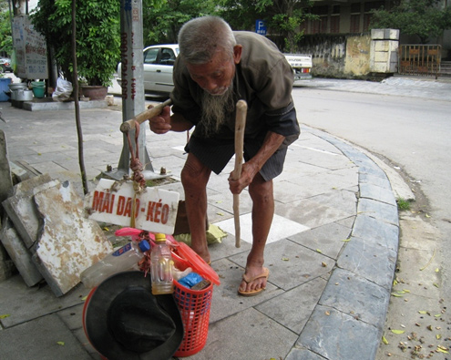
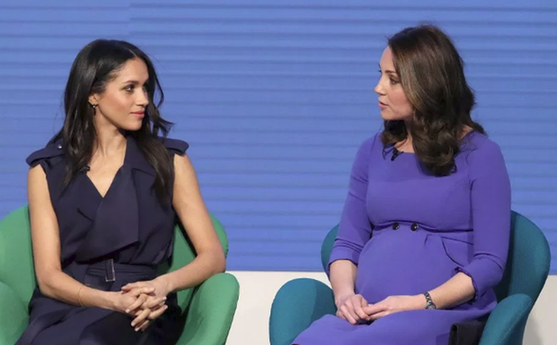
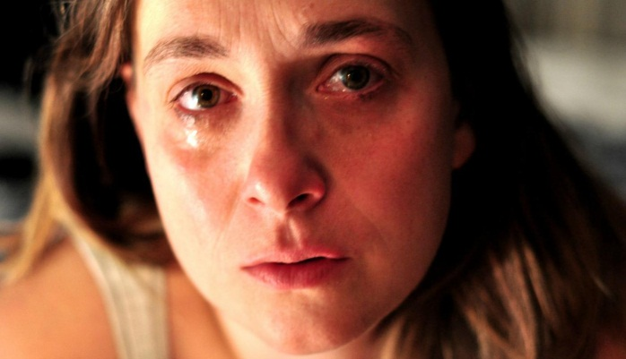
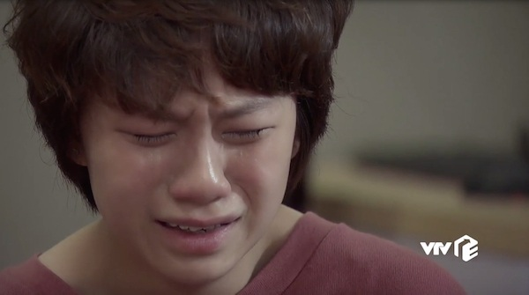
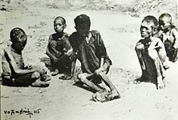
Lọm khọm
Đỏ đọc
Chằm chằm
Giàn giụa
Thảm hại

Slide 14
tài sản: (vật chất) tiền bạc, của cải.
lẩy bẩy: yếu đuối, không tự chủ được.
khản đặc: bị mất giọng, nói gần như không ra tiếng

Slide 15



Luyện đọc câu
Chao ôi! Cảnh nghèo đói đã gặm nát con ngưười đau khổ kia thành xấu xí biết nhường nào!
- Cháu ơi, cảm ơn cháu! Như vậy là cháu đã cho lão rồi.

Slide 16
Tìm hiểu bài

Slide 17
Cậu bé gặp ông lão ăn xin khi nào?
Cậu bé gặp ông lão ăn xin khi đang đi trên phố. Ông đứng ngay trước mặt cậu.

Slide 18
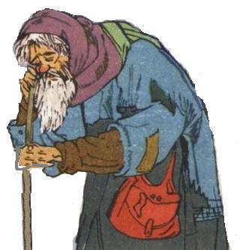
1. Hình ảnh ông lão ăn xin hiện ra trước mắt người đọc như thế nào?
- Dáng vẻ: già lọm khọm.
Đôi mắt: đỏ đọc, giàn giụa
nước mắt.
- Đôi môi: tái nhợt.
- Áo quần: tả tơi, thảm hại.
- Bàn tay: sưng húp, bẩn thỉu.
- Giọng nói: rên rỉ.
Ông lão rất đáng thương

Slide 19
Điều gì khiến ông lão trông thảm thương đến vậy?
Cảnh nghèo đói đã khiến ông thảm thương như vậy
Nêu ý đoạn 1?
-Ý 1: Ông lão ăn xin rất đáng thương

Slide 20
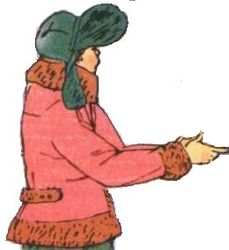
Cậu bé đã làm gì để chứng tỏ tình cảm của cậu với ông lão?
Lục tìm hết túi nọ, túi kia nhưng không có tiền - nắm chặt bàn tay ông lão.
Hành động
Lời nói
- Ông đừng giận cháu, cháu không có gì để cho ông cả.
2. Qua hành động và lời nói ân cần của cậu bé đã chứng tỏ tình cảm của cậu đối với ông lão như thế nào?
Cậu là một người tốt bụng, cậu thật sự xót thương cho ông lão, tôn trọng và muốn giúp đỡ ông.

Slide 21
Đoạn 2 nói lên điều gì?
-Ý 2: Cậu bé xót thương ông lão, muốn giúp đỡ ông.

Slide 22

Đọc thầm đoạn 3+ TLCH: Cậu bé không có gì cho ông lão, nhưng ông lão lại nói “ Như vậy là cháu đã cho lão rồi”. Em hiểu cậu bé đã cho ông lão cái gì?
Ông nhận được tình thương, sự thông cảm.
1
Sự tôn trọng của cậu bé qua hành động cố gắng tìm quà tặng.
2
Lời xin lỗi chân thành, cái nắm tay rất chặt.
3
Notes:
C

Slide 23
Đọc thầm đoạn 3+ TLCH: Sau câu nói của ông lão,cậu bé cũng cảm thấy nhận được chút gì từ ông lão. Theo em, cậu bé đã nhận được gì từ ông lão ăn xin?
Nhận được ở ông lão lòng biết ơn, sự đồng cảm.
1
Ông đã hiểu được tấm lòng của cậu bé.
2
Nêu nội dung chính của đoạn 3
- Ý 3: Sự đồng cảm của ông lão ăn xin và cậu bé.
Notes:
C

Slide 24
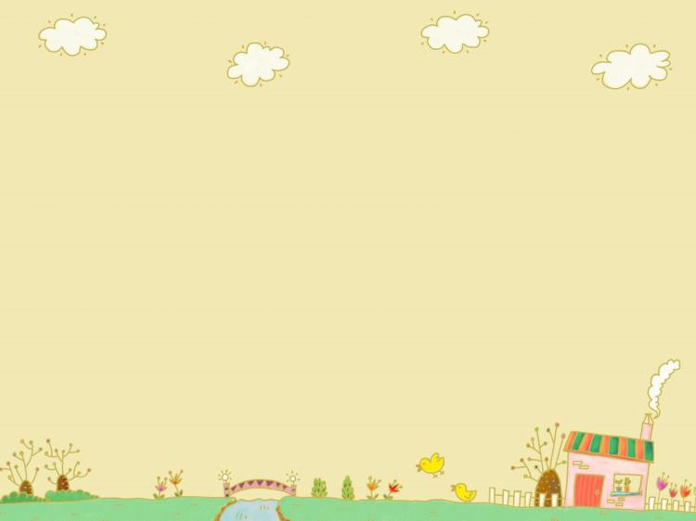
Nêu nội dung của câu chuyện?
Nội dung: Ca ngợi cậu bé có tấm lòng nhân hậu, biết đồng cảm, thương xót trước nỗi bất hạnh của ông lão ăn xin.
Nêu giọng đọc toàn bài?
- Toàn bài đọc giọng: nhẹ nhàng, thương cảm, ngậm ngùi, xót xa
- Phân biệt lời nhân vật
+ Cậu bé: giọng xót thương ông lão
+ Ông lão: thể hiện sự xúc động.

Slide 25
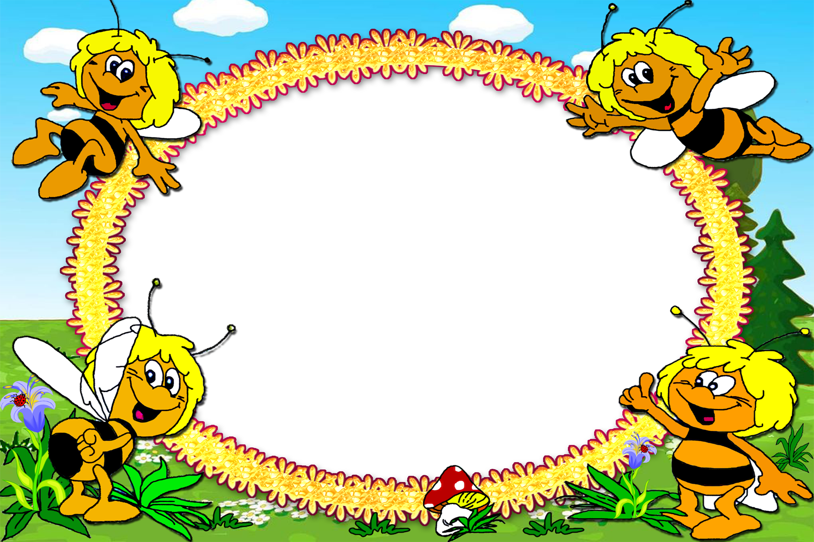
Đọc diễn cảm

Slide 26
Người ăn xin
Tôi chẳng biết làm thế nào. Tôi nắm chặt lấy bàn tay run rẩy kia:
- Ông đừng giận cháu, cháu không có gì để cho ông cả.
Người ăn xin nhìn tôi chằm chằm bằng đôi mắt ướt đẫm. Đôi môi tái nhợt nở nụ cười và tay ông cũng xiết lấy tay tôi:
- Cháu ơi, cảm ơn cháu ! Như vậy là cháu đã cho lão rồi – Ông lão nói bằng giọng khản đặc.
Khi ấy, tôi chợt hiểu rằng: cả tôi nữa, tôi cũng vừa nhận được chút gì từ ông lão.

Slide 27
Người ăn xin
Tôi chẳng biết làm thế nào. Tôi nắm chặt lấy bàn tay run rẩy kia:
- Ông đừng giận cháu, cháu không có gì để cho ông cả.
Người ăn xin nhìn tôi chằm chằm bằng đôi mắt ướt đẫm. Đôi môi tái nhợt nở nụ cười và tay ông cũng xiết lấy tay tôi:
- Cháu ơi, cảm ơn cháu ! Như vậy là cháu đã cho lão rồi – Ông lão nói bằng giọng khản đặc.
Khi ấy, tôi chợt hiểu rằng: cả tôi nữa, tôi cũng vừa nhận được chút gì từ ông lão.

Slide 28
Kết luận:
Câu chuyện của nhà văn Nga Tuốc-ghê-nhép có ý nghĩa thật sâu sắc. Cậu bé không có gì ngoài tấm lòng để cho ông lão ăn xin. Ông lão không nhận được gì, nhưng yêu quý cảm động trước tấm lòng của cậu. Hai con người, hai thân phận hoàn cảnh khác nhau nhưng họ có sự đồng cảm. Họ cho và nhận từ nhau sự đồng điệu trong tâm hồn

Slide 29

Vận dụng
Con sẽ vận dụng được điều gì vào cuộc sống qua bài học hôm nay.
Câu chuyện “Người ăn xin” của Tuốc-ghê-nhép là bức thông điệp về lòng nhân ái, sự quan tâm, sẻ chia giữa con người. Đó không chỉ đơn thuần là chia sẻ về vật chất mà đáng quý hơn là sự đồng cảm, lòng yêu thương giữa người với người.
Dặn dò: Chuẩn bị bài: Một người chính trực.

Slide 30

Chúc các em chăm ngoan, học giỏi

